Slide 1
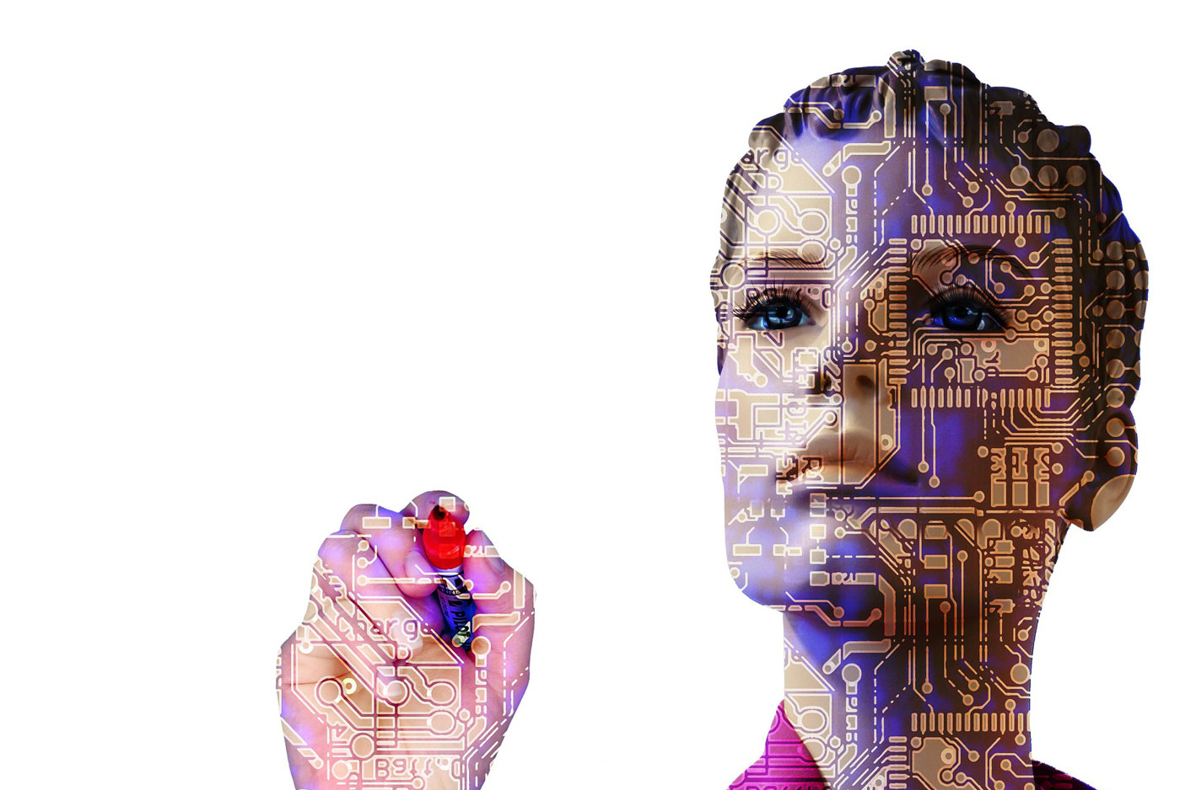
Kunstig intelligens i samfunnsvitenskapelig utdanning
Bjørn Høyland
Undervisningsleder
Institutt for statsvitenskap

Slide 2
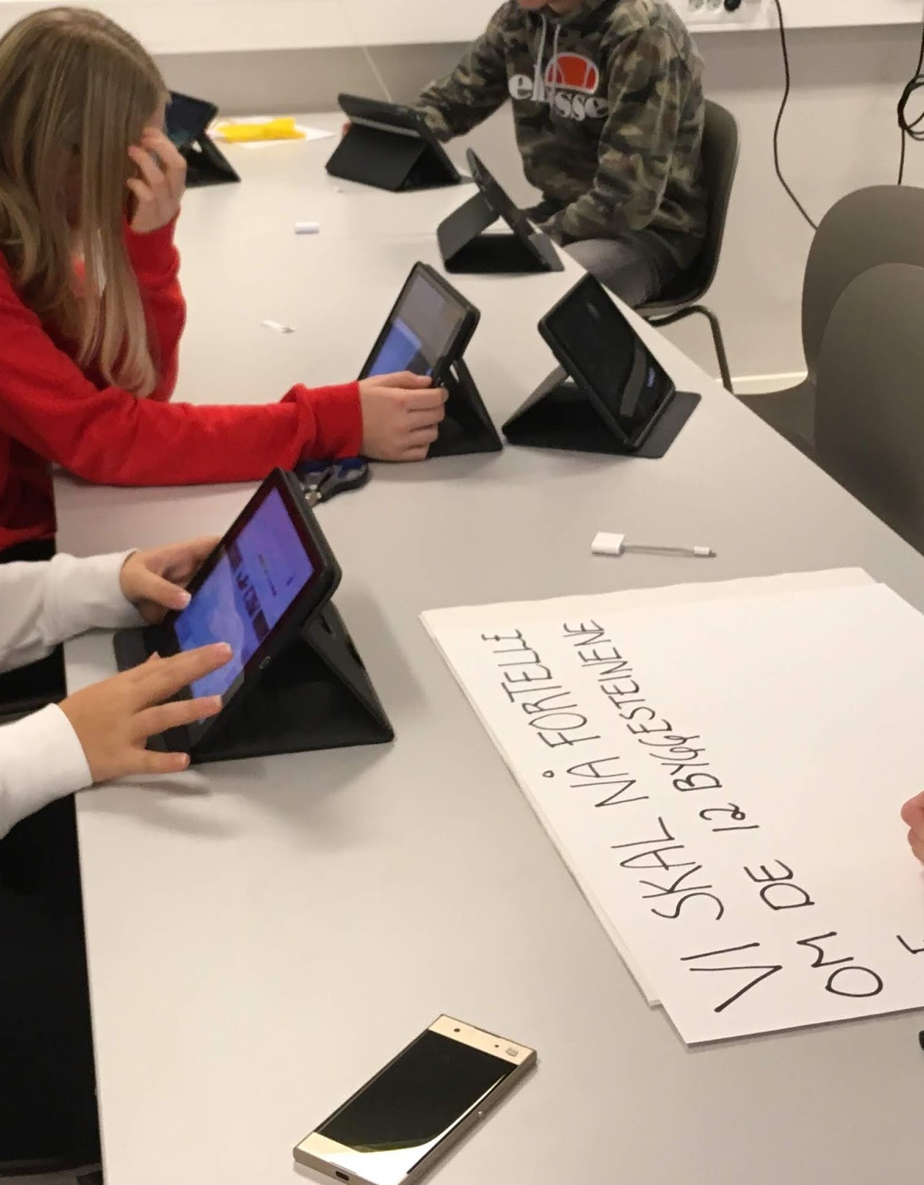
Hvordan underviser vi studenter i og med KI?
Hva er KI?
Utvikling i språkteknologi fra et samfunnsvitenskapelig perspektiv
Hva kan samfunnsvitenskapelig utdanning bidra med?
Hva gjør vi?

Slide 3

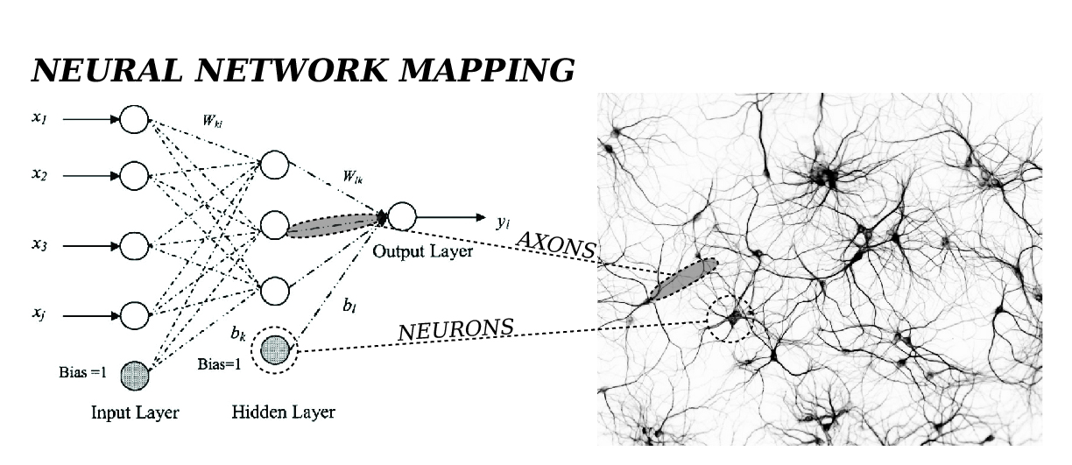
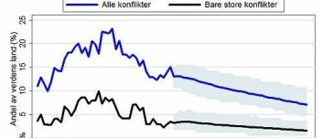



Hva er kunstig intelligens?
Store data
Neurale nettverk
Prediksjoner

Slide 4





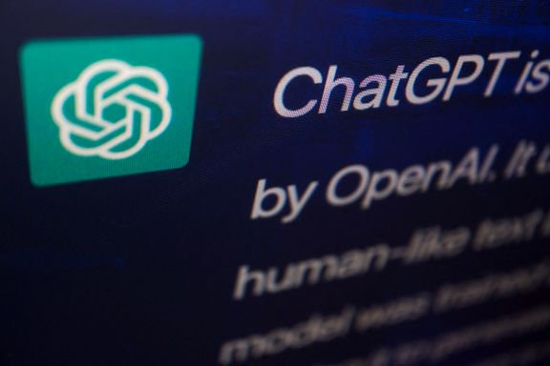
Skriftlig språkteknologi og samfunnsutvikling

Slide 5

Samfunnsvitenskapens bidrag?
Fornuftig, ansvarlig og etterrettelig bruk av KI verktøy
  Ikke ambisiøst nok for UiO
Forstå hvordan KI påvirker samfunnet
  «Deep fakes» – trollfabrikker – valgkamp
  Teknologiselskapers lobbymakt og digital regulering
  Teknologi som verktøy for undertrykkelse i autokratier
    Kan vi forstå hvordan KI påvirker samfunnet uten å ha en god forståelse av KI?
Integrere KI / datavitenskap i utdanningsløpet
  40-gruppe i datavitenskap for samfunnsvitere
  BA i informatikk og økonomi
    Er dette ambisiøst nok?

Slide 6
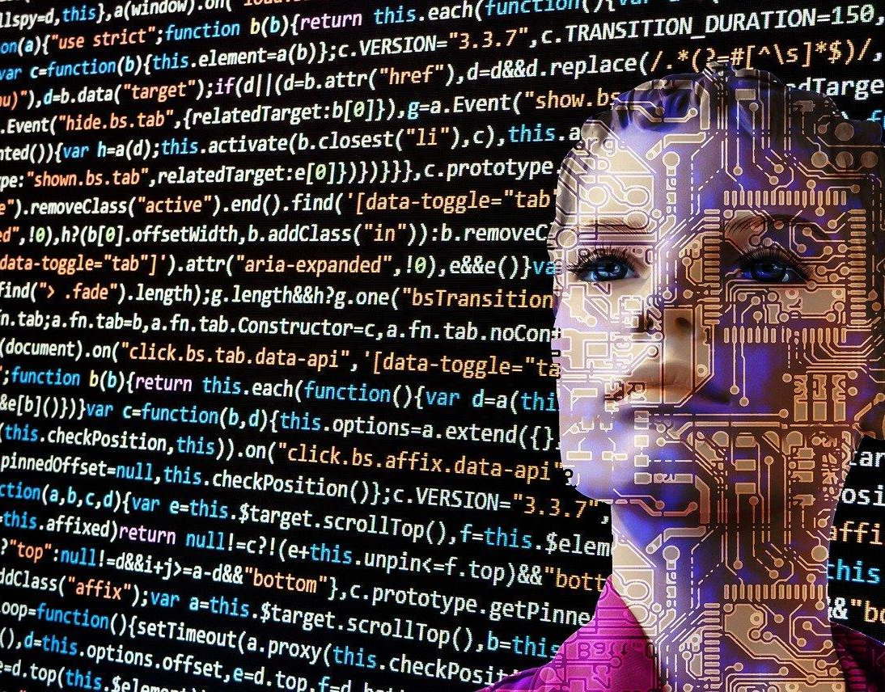
Datasamfunnet@UiO
Et flerfaglig senter som kombinerer disiplinfag og data-vitenskap
Eksempler:
  SODAS ved Københavns Universitet
  The Data Institute ved LSE
  Center for Data Science ved NYU
Delte stillinger mellom institutt og datasenter
  Kobling til teknologimiljø (informatikk/statistikk)
Utdanning på alle nivå innen datavitenskap for samfunnsvitere
  Disiplin og flerfaglig
  Særlig satsning på etter og videreutdanning
  Nettbaserte studier

